Slide 1
班干部竞聘
Click here to add words
Click here to add words
演讲人：PPT818

Slide 2
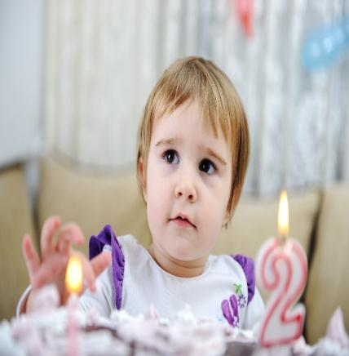
籍贯：月球
生日：02.02
爱好：听歌、看书

Slide 3
大家好！我是小图图。今年五岁了，大班的小帅哥一枚哦~~~~

Slide 4
我
的
誉
荣
单击添加文本
单击添加文本
单击添加文本

Slide 5
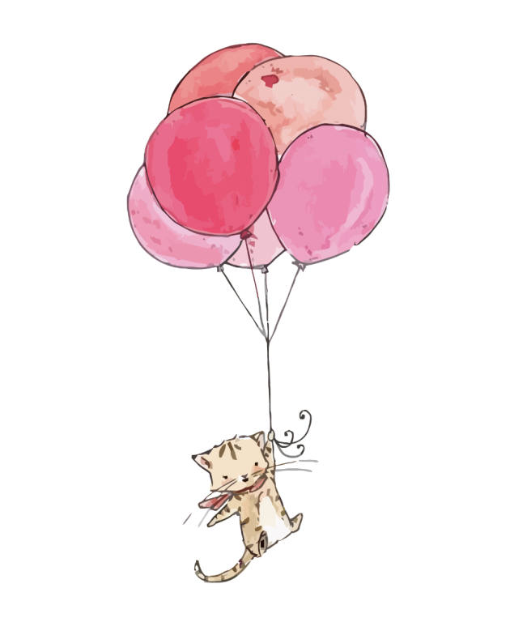
Click here to add words
Click here to add words
Click here to add words

Slide 6
添加标题
添加标题
Click here to add words
Click here to add words
Click here to add words
Click here to add words
添加标题
Click here to add words
Click here to add words

Slide 7
喜欢唱歌
喜欢看书
喜欢跳舞

Slide 8
喜欢跳舞
喜欢唱歌

Slide 9
添加标题
添加标题
Click here to add words
Click here to add words
Click here to add words
Click here to add words

Slide 10
请大家
投我一票

Slide 11
谢谢大家支持
Click here to add words
Click here to add words
演讲人：PPT818

